Slide 1

隊名:AKBTmap
參賽編號:30031

Slide 2




專案介紹
Cococar 是一個社群地圖，讓人們在地球上任何位置都可以透過直播、留言，分享自己所在的位置的路況資訊和交通事件，用最新的科技使交通系統更完善。
我們相信社群的力量可以讓這個世界變得更加美好，透過分享讓我們可以在家中即使不出門也能一手掌握世界的脈動!

Slide 3
技術簡介
Cococar是整合前端與後端技術，前端實作Android App與網頁App。
前端 :
Android OS
Django Web Framework
後端 :
nginx，提供直播和網頁架設伺服器
SQLite，用於資料庫，並透過Python實作演算法

Slide 4





系統架構
系統軟硬體架構:
智慧型動裝置 Android 系統
伺服器，內含資料庫以及直播系統 server
網頁
HTTP
USER

Slide 5

系統架構
RTMP
Linux
file system

Slide 6

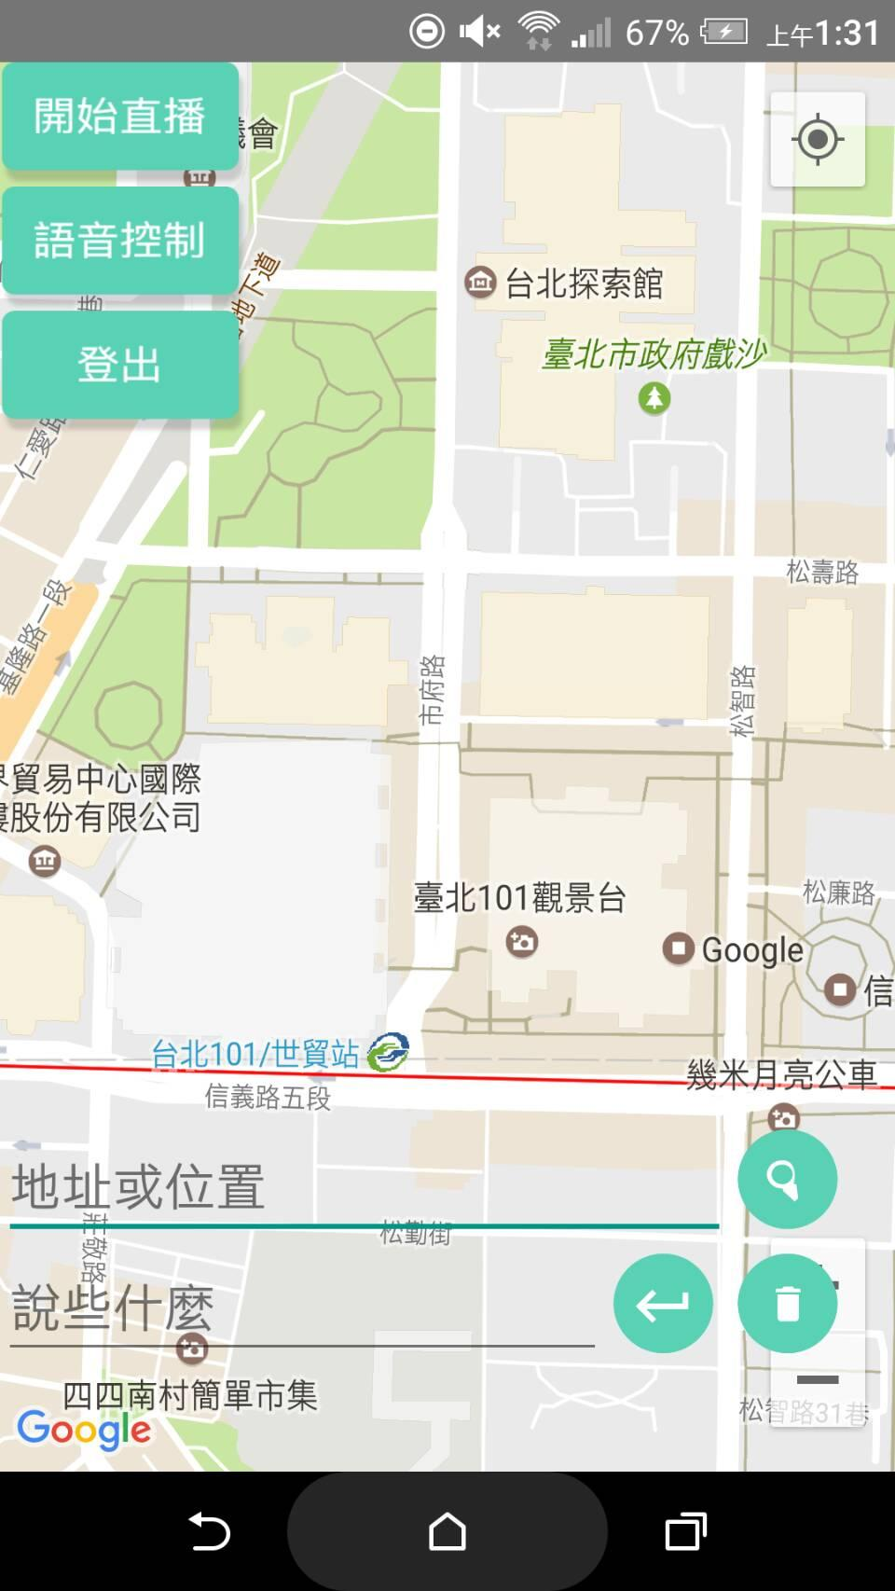
介面操作(總覽)
登入畫面
地圖

Slide 7
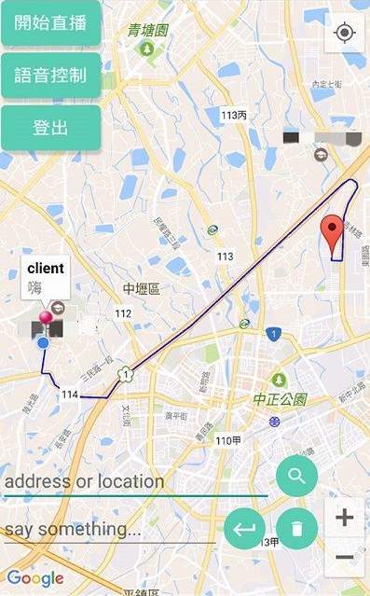
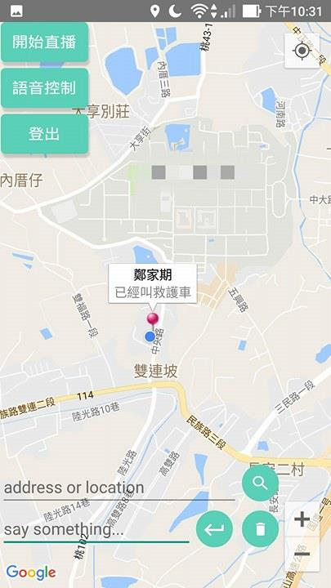
介面操作(Android)
Alice
導航系統
留言板

Slide 8
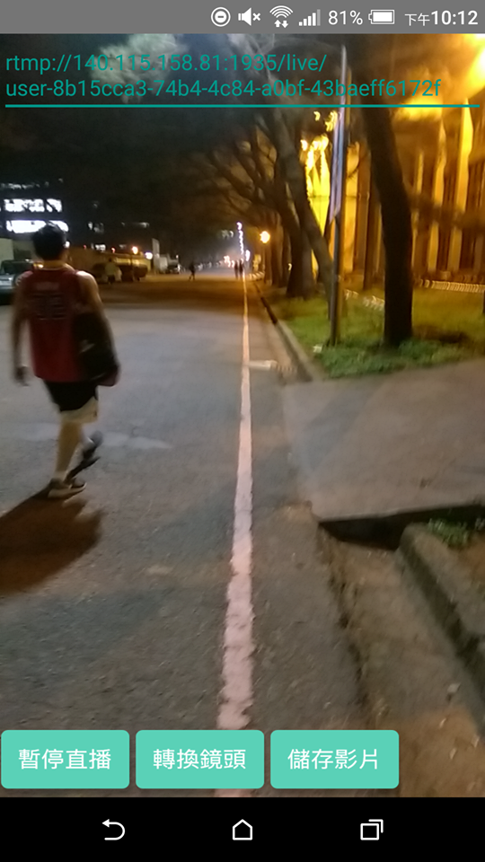
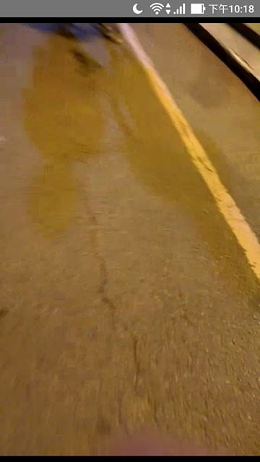
介面操作(Android)
直播(直播者)
直播(觀看者)

Slide 9
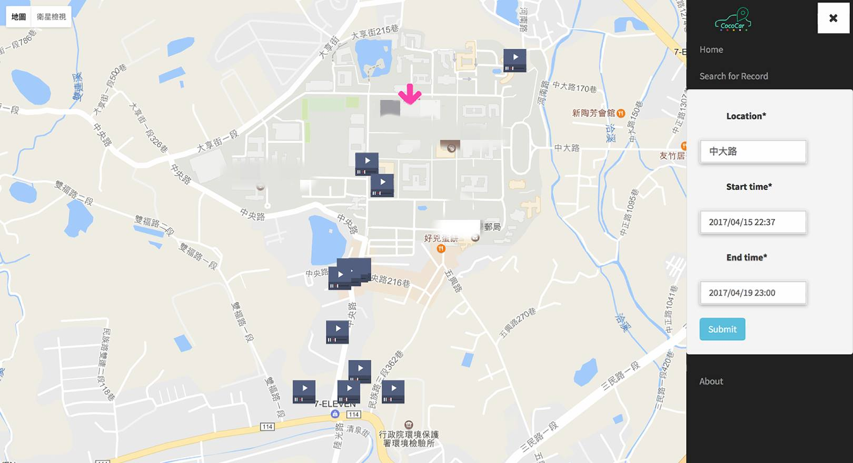
介面操作(Website )
網站-搜尋紀錄

Slide 10
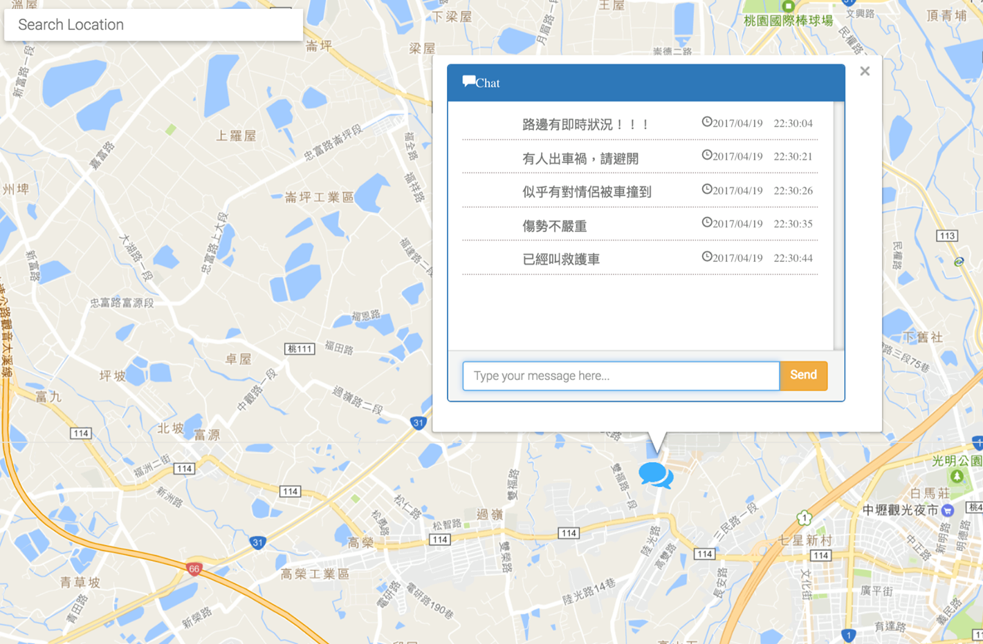
介面操作(Website )
網站-聊天室

Slide 11
願景
網路社群傳播訊息的速度往往是最快速的，本系統期許藉由網路
社群的優勢，來提供最即時的交通資訊，只要用戶數達到一定的數量，
本系統便可提供比現有傳統的交通資訊來源更加精確、更加即時資訊，
此外本系統也可作為社交軟體的工具。
我們期許未來用戶數能夠達到一定的數量，善用更多數據，實踐
更人性化的功能，以響應現今的時代潮流-大數據智慧運算。

Slide 12
The end
謝謝聆聽

